Slide 1
确保学生度过一个既愉快又安全的假期
SAFETY EDUCATION
暑假
- 暑假安全教育 - 汛期安全要点
- 消防安全教育 - 交通安全教育
- 防电信诈骗教育 - 食品安全教育
- 网络安全教育 - 防溺水、防野泳安全教育
- 用电安全教育 - 与有驾照学生及家长沟通注意安全
时间：2025.07.02

Slide 2
目录
CONTENTS
01
安全意识培养
02
日常活动安全
03
网络安全与隐私保护

Slide 3
01
安全意识培养
理解假期安全的重要性
识别潜在的安全风险
学习基本的安全防护知识

Slide 4
01
安全意识培养
理解假期安全的重要性
安全意识
环境认知
培养孩子识别危险，如陌生人的接近、网络陷阱等，增强自我保护能力。
了解周围环境，知道在紧急情况下如何求助，比如拨打急救电话或寻找安全场所。
健康习惯
网络安全
养成良好的生活习惯，如合理饮食、适量运动，避免长时间玩电子设备导致的身体伤害。
教育孩子辨别网络信息真伪，不随意泄露个人信息，防止网络欺凌和诈骗。

Slide 5
01
安全意识培养
识别潜在的安全风险
饮食安全
注意食品安全，不吃过期变质食品，外出就餐选择卫生条件好的餐馆，预防食物中毒。
交通安全
水域安全
暑假期间，学生外出活动增多，需警惕交通安全隐患，遵守交通规则，不闯红灯，不在马路上玩耍。
游泳时选择正规场所，不私自下河游泳，学会基本的自救技能，如遇危险立即呼救。
网络安全
居家安全
提高网络素养，不轻信网络信息，保护个人隐私，避免与陌生人线下见面。
独自在家时，不给陌生人开门，注意用电、用火安全，防止触电和火灾事故。

Slide 6
01
安全意识培养
学习基本的安全防护知识
交通安全
防溺水教育
网络安全
居家安全
了解交通规则，过马路走斑马线，不闯红灯，骑车戴头盔，提高自我保护能力。
学会游泳，了解水域安全知识，不单独下水，遇到危险及时呼救，增强水上自救互救技能。
警惕网络诈骗，不随意透露个人信息，学会识别不良信息，健康上网，保护个人隐私。
掌握防火、防盗常识，正确使用电器，不玩火，不乱动煤气，确保家庭环境安全。

Slide 7
02
日常活动安全
户外活动安全指南
水上活动注意事项
居家安全提示

Slide 8
02
日常活动安全
户外活动安全指南
防晒措施
水分补充
长时间户外活动，应涂抹高倍数防晒霜，戴帽子和太阳镜，避免中暑和晒伤。
携带充足饮用水，定时补水，避免脱水，特别是在炎热天气下活动。
野生动物
紧急联系
在自然环境中，保持距离，不喂食野生动物，避免意外伤害，了解基本的野生动物应对知识。
确保手机电量充足，了解并记录紧急联系方式，告知他人行程，以便于紧急情况下的求助。

Slide 9
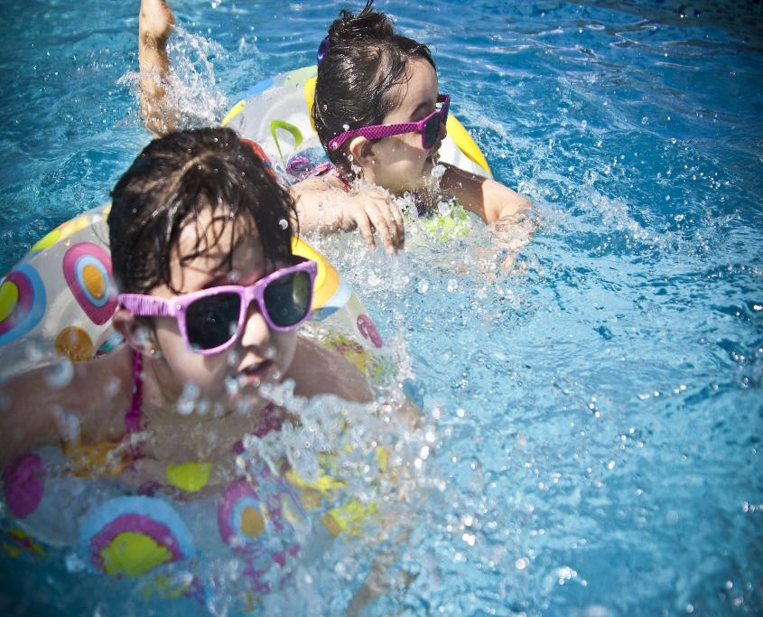
02
日常活动安全
水上活动注意事项
A
选择安全水域
选择有救生员在场的正规游泳池或海滩，避免野泳，确保水域安全无污染，适合游泳。
B
穿戴救生装备
参与水上活动时，无论水性如何，都应穿戴合适的救生衣，儿童和不会游泳者更需加强防护。
C
了解天气状况
水上活动前，应查看天气预报，避免在雷雨、大风等恶劣天气下进行水上活动，确保安全。
D
遵守规则秩序
在水上活动区域，遵守现场规则，听从工作人员指导，不擅自进入深水区或危险区域，确保自身及他人安全。

Slide 10
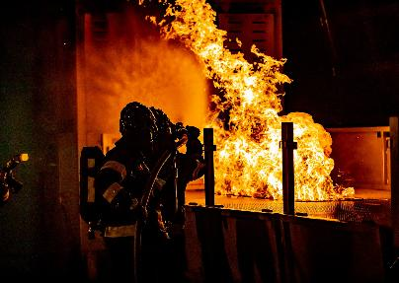
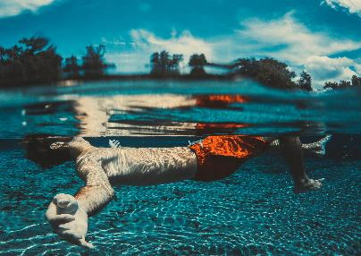

02
日常活动安全
居家安全提示
01
02
03
防火安全
防溺水教育
网络安全
不随意玩火，检查家中电器线路，避免过载使用插座，确保烟雾报警器正常工作.
不在无大人陪同下游泳，学会基本游泳技能和自救方法，远离深水区域.
警惕网络诈骗，不轻易透露个人信息，合理安排上网时间，避免沉迷网络游戏.

Slide 11
03
网络安全与隐私保护
网络使用安全规则
防范网络欺凌
保护个人信息

Slide 12
03
网络安全与隐私保护
网络使用安全规则
1
2
3
防骗意识
密码安全
隐私设置
不轻信网络上的陌生人，遇到可疑链接或信息，应立即停止操作并核实真伪。
设置复杂密码，定期更换，不使用生日或姓名等易猜信息。
社交媒体账户设置为私密，限制陌生人查看个人信息和动态。

Slide 13
03
网络安全与隐私保护
防范网络欺凌
求助渠道
遇到网络欺凌时，及时向家长、老师或警方求助，利用法律武器维护自身权益，不要选择沉默。
01
正面回应
面对网络攻击，保持冷静，采取合理方式回应，如举报、屏蔽，避免情绪化反击导致事态升级。
识别欺凌
了解网络欺凌的形式，如恶意评论、谣言传播等，提高警惕，不轻易相信并转发未经证实的信息。
05
02
04
03
自我保护
培养素养
设置隐私权限，限制陌生人访问个人信息，避免过度分享生活细节，减少成为目标的风险。
增强网络素养，学会辨别信息真伪，培养批判性思维，做负责任的网络公民，共同营造健康网络环境。

Slide 14
03
网络安全与隐私保护
保护个人信息
密码安全
隐私设置
设置复杂密码，定期更换，避免使用生日、电话等易猜信息。
社交媒体账户应设为私密，限制陌生人查看个人动态和信息。
防骗意识
软件更新
不轻信网络上的中奖信息或陌生链接，遇可疑情况及时向家长或老师求助。
定期更新手机和电脑的应用程序及操作系统，确保安全补丁得到及时应用。

Slide 15
确保学生度过一个既愉快又安全的假期
谢谢观看
期末安全教育主题课件PPT模板
时间：2025.07.02

